Slide 1




عوداً حميداً
وبداية موفقة
دائماً البدايات جميلة
فلنجتهد لتكون النهايات أجمل
أ/ فاطمة جبران

Slide 2

١-١ القيمة المنزلية ضمن مئات الألوف
أ/ فاطمة جبران

Slide 3
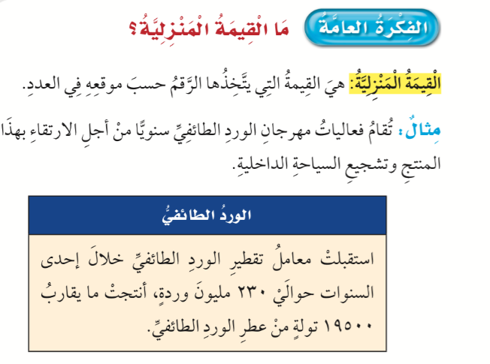

صفحة الكتاب ١٠
أ/ فاطمة جبران

Slide 4
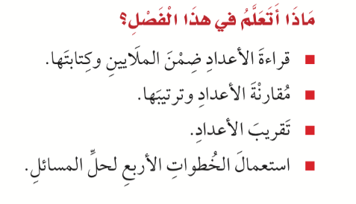
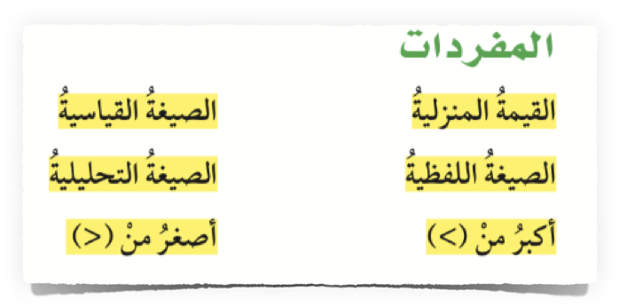
صفحة الكتاب ١٠
أ/ فاطمة جبران

Slide 5
التهيئة
أ/ فاطمة جبران

Slide 6

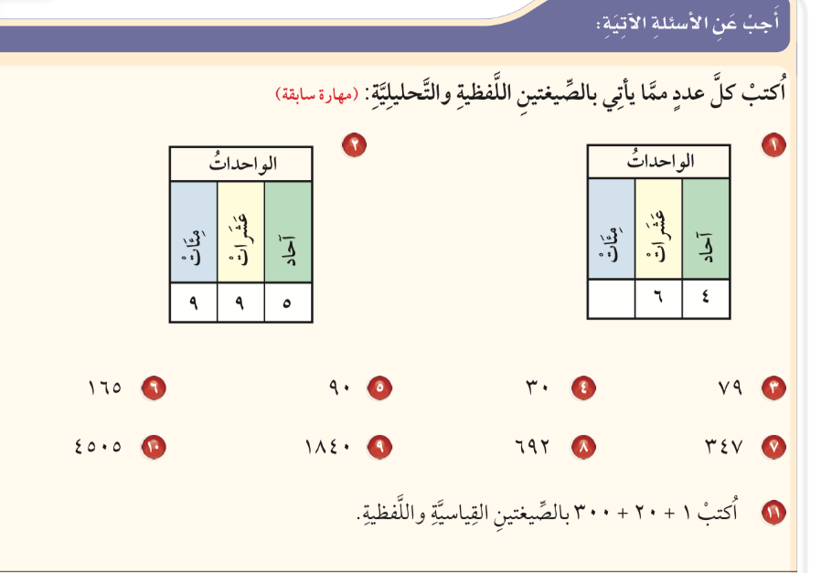
صفحة الكتاب ١٢
أ/ فاطمة جبران

Slide 7

صفحة الكتاب ١٢
أ/ فاطمة جبران

Slide 8
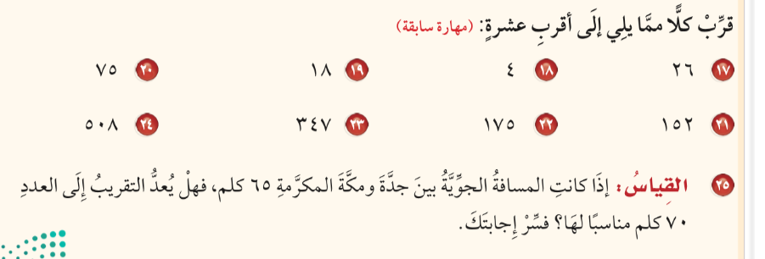
صفحة الكتاب ١٢
أ/ فاطمة جبران

Slide 9
ختامًا …
وضوح الهدف يقصر المسافات للنجاح … وتحقيق الحلم …
أ/ فاطمة جبران

